Slide 1
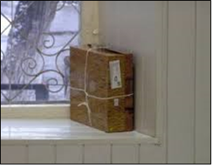
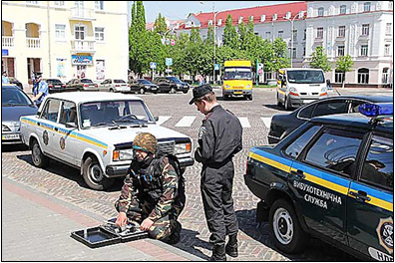
ВАША ПОВЕДІНКА ПРИ ВИЯВЛЕННІ ПІДОЗРІЛОГО ПРЕДМЕТУ
У громадському транспорті
опитайте людей, що знаходяться поруч та спробуйте встановити приналежність предмета та хто міг його залишити;
якщо господар не встановлений, негайно повідомте про знахідку водію.
У під'їзді свого будинку
опитайте сусідів, можливо він належить їм;
якщо власника не встановлено - негайно повідомте про знахідку у відділення міліції.
В адміністративній будівлі
• негайно повідомте про знахідку керівнику адміністрації.
У всіх перерахованих випадках
не чіпайте і не відкривайте знахідку;
зафіксуйте час виявлення знахідки;
постарайтеся зробити так, щоб люди відійшли якомога далі від небезпечної знахідки;
обов'язково дочекайтеся прибуття оперативно-слідчої групи.

Slide 2
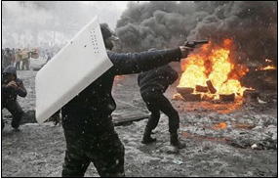
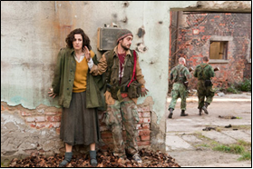
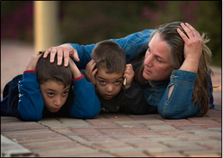
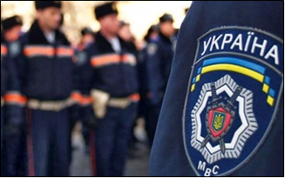
ЯК ДІЯТИ, ЯКЩО ВИ ПОТРАПИЛИ В ПЕРЕСТРІЛКУ?
відразу ж ляжте і озирніться не піднімаючись у повний зріст;
при першій можливості сховайтеся в під'їзді житлового будинку, в підземному переході і дочекайтеся закінчення перестрілки;
укриттям можуть служити виступи будівель, пам'ятники, бетонні стовпи, бордюри, канави;
застосуйте заходи по порятунку дітей, при необхідності прикрийте їх собою;
якщо стрільба застала Вас вдома сховайтеся у ванній кімнаті і ляжте на підлогу, оскільки перебування у кімнаті небезпечне через можливі рикошети;
при можливості повідомте про подію працівникам правоохоронних органів.

Slide 3
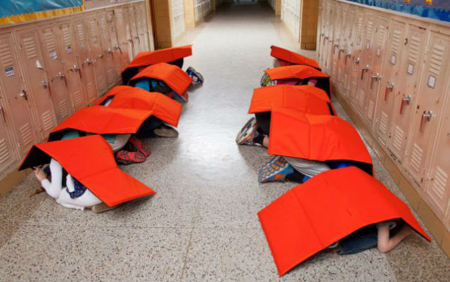
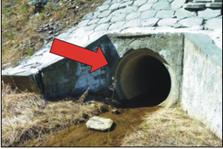
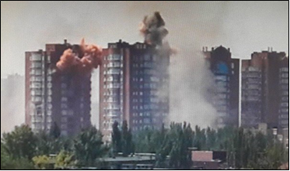
ДІЇ ПІД ЧАС АРТИЛЕРІЙСЬКОГО ОБСТРІЛУ
не панікуйте, негайно ляжте на землю та накрийте голову руками;
знайдіть якесь укриття або щільно притуліться до якогось виступу;
під час обстрілів, якомога далі тримайтеся від вікон;
у випадку коли в місті постійно обстрілюють житлові масиви, необхідно завчасно забарикадувати вікна мішками з піском, важкими меблями, речами.
Пам’ятайте!!!
Найчастіше причиною поранення є не пряме попадання снаряду, а результат попадання осколків та вплив вибухової хвилі.

Slide 4
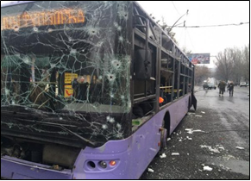
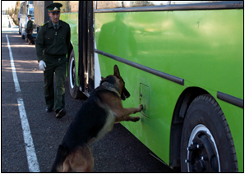
ВАШІ ДІЇ ПРИ ЗАХОПЛЕННІ АВТОБУСА (ТРОЛЕЙБУСА, ТРАМВАЯ)
якщо Ви опинилися в захопленому терористами автобусі (тролейбусі, трамваї), не привертайте до себе їх увагу;
огляньте салон, визначте місця можливого укриття в разі стрілянини;
заспокойтесь, спробуйте відволіктися від того, що відбувається;
зніміть ювелірні прикраси, не дивіться в очі терористам, не пересувайтеся по салону і не відкривайте сумки без їх дозволу;
не реагуйте на їх провокаційну або зухвалу поведінку;
якщо спецслужби зроблять спробу штурму - лягайте на підлогу між кріслами і залишайтеся там до кінця штурму;
після звільнення негайно покиньте автобус (тролейбус, трамвай), тому що не виключена можливість попереднього його мінування терористами і подальшого вибуху.

Slide 5
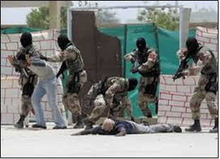
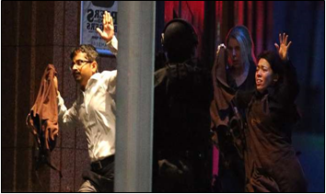
ЯКЩО ВАС ВЗЯЛИ У ЗАРУЧНИКИ
Якщо Ви опинилися в заручниках
не допускайте дій, які можуть спровокувати нападників до застосування зброї;
не звертайте увагу на образи і приниження, не дивіться в очі злочинцям, не поводьтесь зухвало;
виконуйте вимоги злочинців, не заперечуйте їм, не допускайте істерики і паніки;
перш ніж що-небудь зробити – запитуйте дозволу;
якщо Ви поранені, постарайтеся не рухатися, цим уникнете додаткової втрати крові.
При Вашому звільненні
ляжте на підлогу обличчям вниз, голову закрийте руками і не рухайтеся;
тримайтеся, по можливості, подалі від дверних та віконних прорізів;
ні в якому разі не біжіть назустріч працівникам спецслужб або від них, так як Вас можуть прийняти за злочинців.

Slide 6
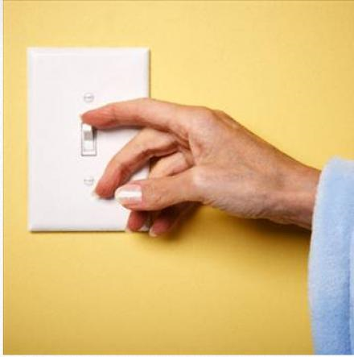
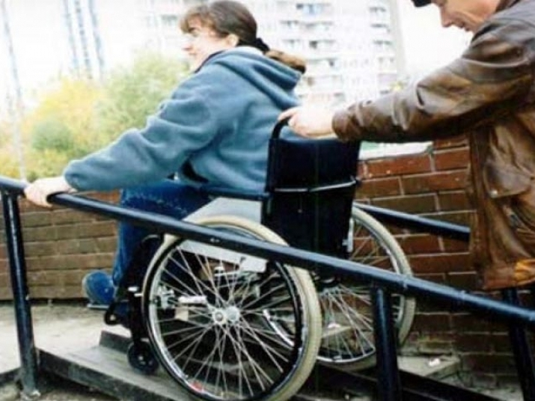
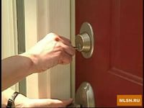
ЩО РОБИТИ ПІД ЧАС ЕВАКУАЦІЇ
Якщо Ви отримали інформацію про початок евакуації:
візьміть документи, гроші, цінності;
відключіть електрику, газ, воду, погасіть в печі (каміні) вогонь;
надайте допомогу в евакуації літнім та тяжкохворим людям;
закрийте вхідні двері на замок;
повертайтеся в покинуте приміщення тільки після дозволу відповідальних за евакуацію осіб.

Slide 7
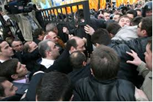
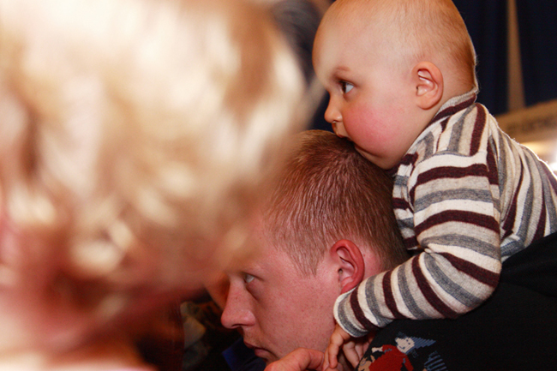
ЯК ПОВОДИТИ СЕБЕ У НАТОВПІ
Найголовніше, це спробувати вибратися із натовпу людей, а за неможливості – рухатися разом із натовпом.
дотримуйтесь загальної швидкості руху натовпу, за можливості стримуйте поштовхи ззаду і збоку;
спробуйте вибратися з натовпу разом із людьми, які ведуть себе спокійно;
не намагайтеся чинити опір стихійному руху натовпу, чіплятися за стіни, дерева, тощо, тримайтеся далі від скляних вітрин, сітчастих огорож, турнікетів, сцени;
у разі падіння потрібно зігнути руки і ноги, захисти голову руками та робити спроби встати;
рекомендується не привертати до себе уваги висловлюваннями політичних, релігійних симпатій, ставленням до події, і не наближатися до групи осіб, яка поводиться особливо агресивно, не реагуйте на події, сутички, які трапляються поряд з вами.
Якщо з вами дитина
посадіть її на плечі та просувайтеся далі;
якщо ви удвох, поверніться обличчям один до одного, створивши зі своїх тіл і рук захисну капсулу для дитини, і просувайтеся далі. Після цього необхідно вибратися в безпечне місце і по можливості надати інформацію працівникам правоохоронних органів, надати чи отримати першу допомогу.

